Slide 1
CSS
CASCADING STYLE SHEET
Parte II

Slide 2
Il Box Model
Margin edge
TOP
MARGIN
BORDER
PADDING
left
right
CONTENT
bottom
Content edge
Padding edge

Slide 3
Il Box Model
Visual formatting model
È la struttura mediante la quale si possono far renderizzare gli elementi HTML e le stringhe di testo in appositi riquadri rettangolari.
Concetto di alberatura dei CSS:
I fogli di stile assumono che un documento HTML sia formato da un albero di elementi dove, ogni elemento genitore può avere zero o più elementi figlio con una stringa di testo opzionale.
Partendo da ciò, i CSS descrivono come tale gerarchia di elementi debba essere trasformata o convertita in una equivalente gerarchia o albero di box rettangolari ( riquadri ) le cui dimensioni, posizioni, margini etc etc.. sono decise e dipendo dalle proprietà che si impostano.

Slide 4
Suddivisione dei CSS degli elementi HTML:
Elementi non rimpiazzati
  <p>, <span>, <td>…. Il contenuto si trova già al loro interno.
Elementi rimpiazzati
  <img>, <input>… il contenuto è sostituito da contenuto non presente nel documento.
Suddivisione dei box level
Block-level box
  Appartengono a questa categoria quelli generati, per esempio, da elementi tipo <div> o <p>. La loro caratteristica è quella di generare delle interruzioni nel flusso degli elementi, dando quindi origine ad una disposizione verticale.
Inline-level box
  Sono generati da elementi come <span>, <em>, <strong> etc. non generano un’interruzione nel flusso degli elementi, dando così origine ad una disposizione orizzontale.

Slide 5
All’interno di un block-level box possono essere presenti più inline-level box senza che ciò abbia conseguenze sul flusso degli elementi.
L’annidamento da origine ad altre due categorie:
Anonymous block box.
  Generati quando almeno due block-level box sono annidati uno dentro l’altro e tra i due è presente del testo non ulteriormente marcato. Es: nella marcatura <div>Ciao <p>Mondo</p></div>, la stringa Ciao precede l’apertura del secondo block-level box enon è caratterizzata da nessun’altra marcatura. Ciao si comporta quindi, rispetto al contenuto di <p> come un block-level box analogo ma anonimo rispetto al block-level box generato da <p> che contiene la stringa Mondo.
Anonymous inline box.
  Generati quando almeno un inline-level box è annidato dentro un block-level box etra i due è presente del testo non ulteriormente marcato.
    Es: <p>Ciao<em>Mondo</em></p>.
Per quanto riguarda gli elementi rimpiazzati (input, img, select etc ) essi si comportano come gli elementi inline, cioè il contenuto rimpiazzato non crea un’interruzione del flusso degli elementi, ma si dispone orizzontalmente di fianco al contenuto che segue o precede.

Slide 6
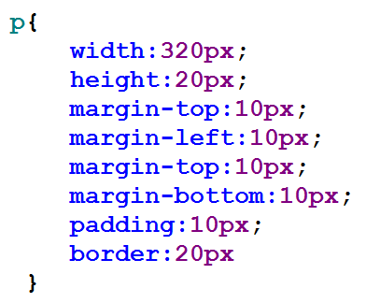
10
20
10
10
20
10
10
20
10
320 * 20
10
20
10
Larghezza del riquadro 400 px
( 10*2 + 20*2 + 10*2 + 320 )
Altezza 100 px
( 10*2 + 20*2 + 10*2 + 20 )

